Slide 1
Szárnyas oltárok Szerkezete

Slide 2
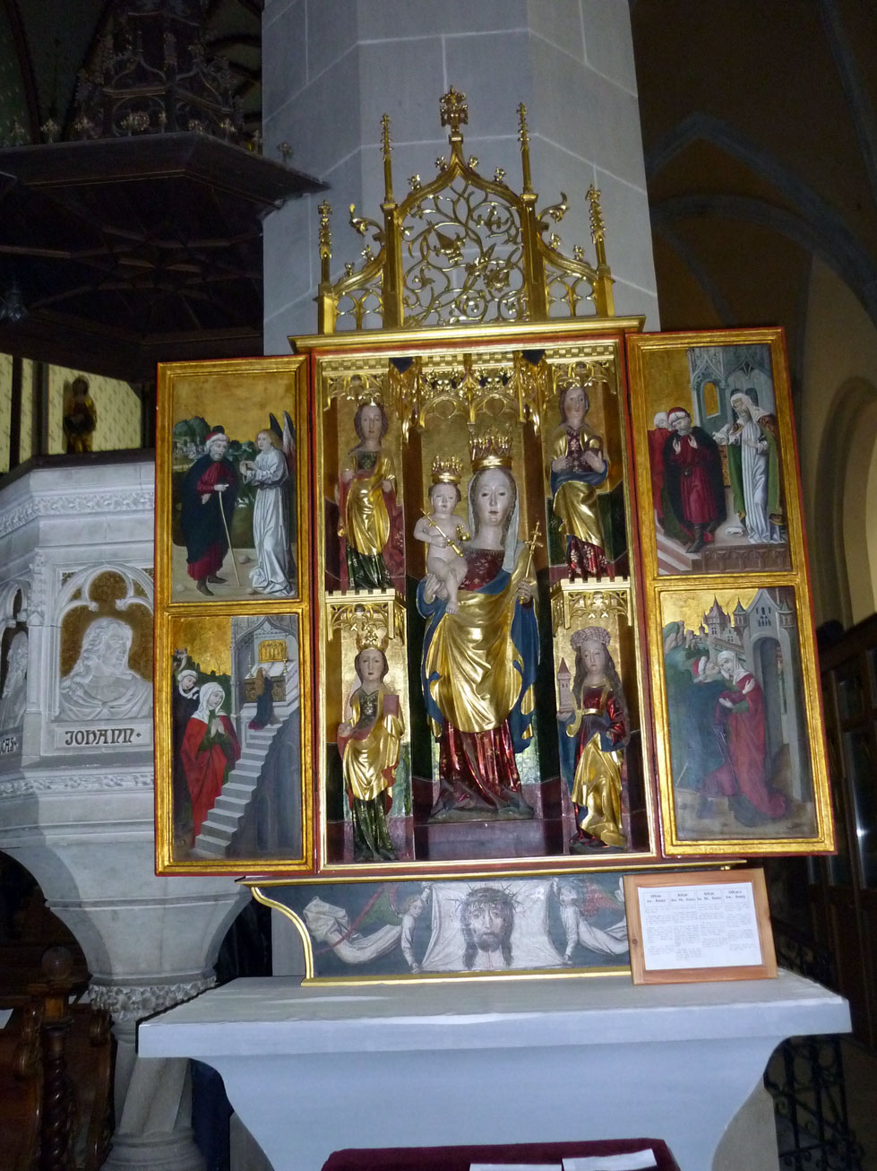
fejezet, koronázó rész
szárnyak
szekrény
predella

Slide 3
Predella: hosszúkás kompozíció; általában sírba tétel, utolsó vacsora, Veronika kendője ….
Szekrény: két főrész: középső kép az oltár fő motívumával
szárnyakon kívül és belül 2-2 kép a legfontosabb az oltár témájához
kapcsolódó eseményekkel
Fejezet, vagy koronázó rész: olyan magas, mint a szekrény, áttört, aranyozott, a gótikus
mérműves ablakok motívumait használja
Festés: dekoratív, aprólékos megfestés; a háttér arany, vagy kék

Slide 4
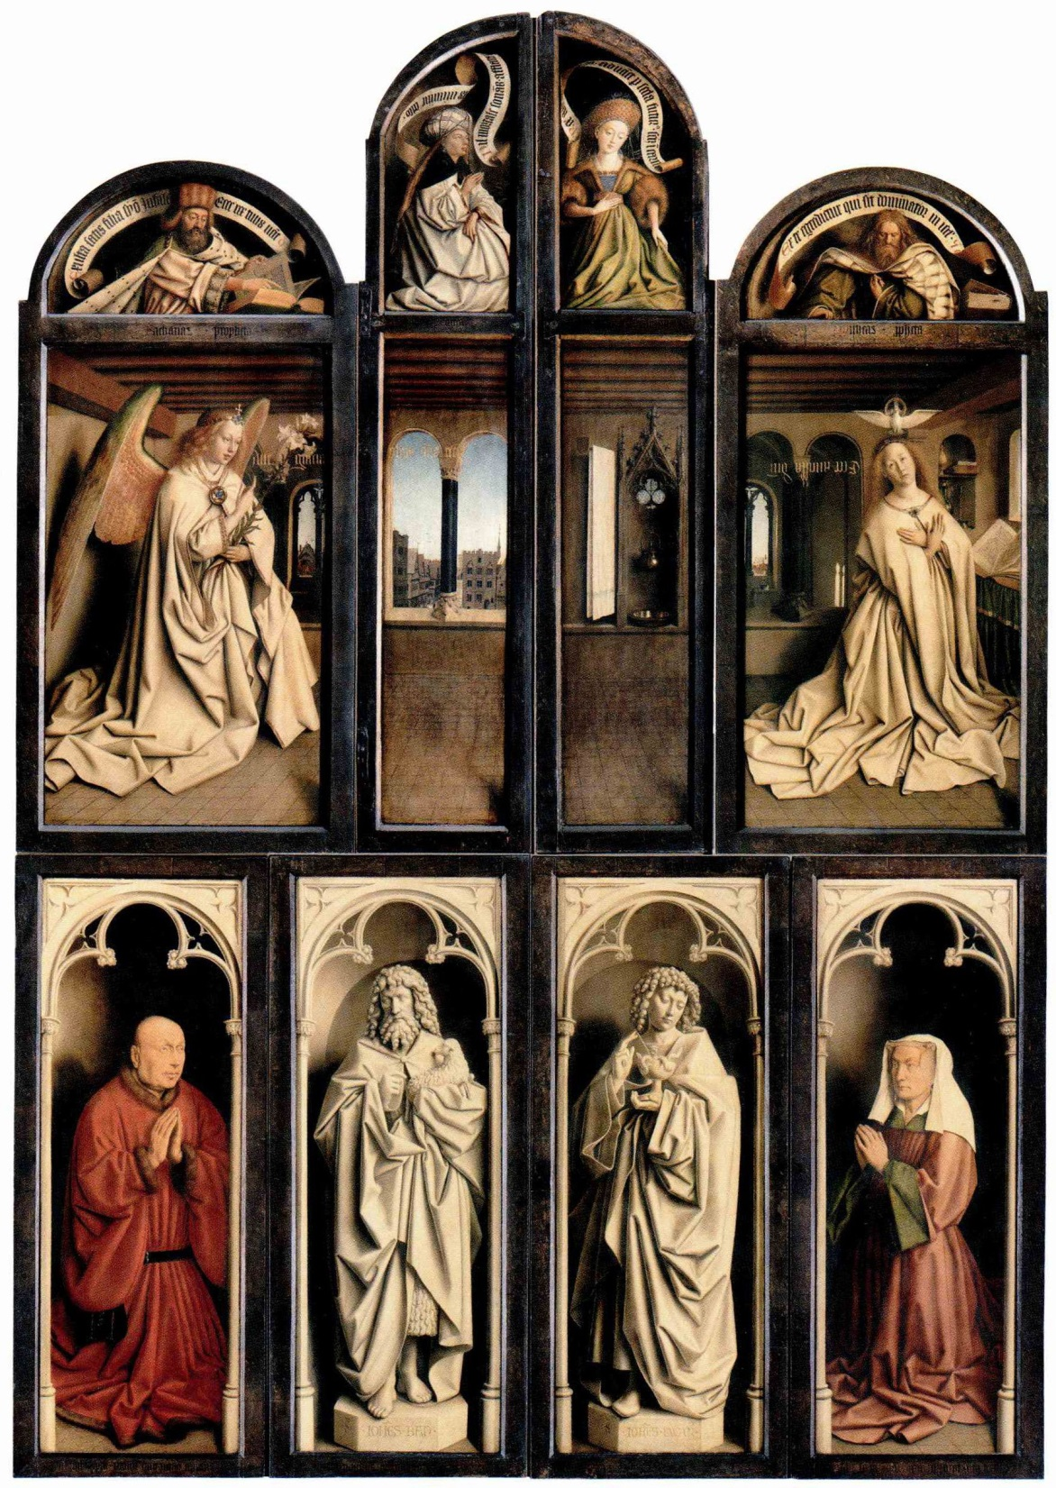

Slide 5
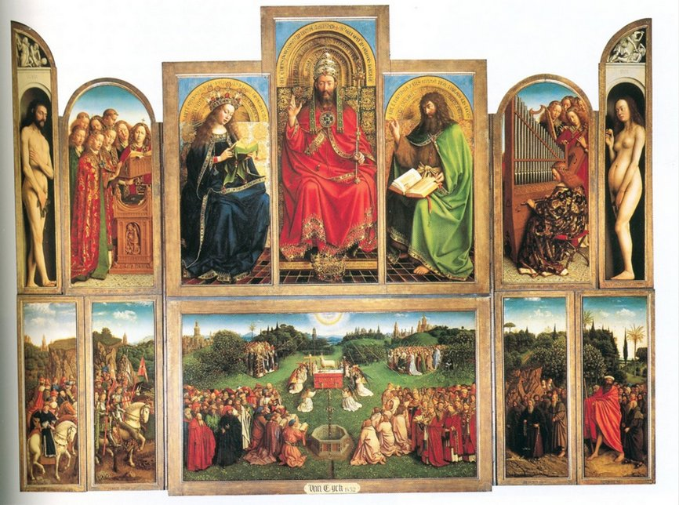

Slide 6
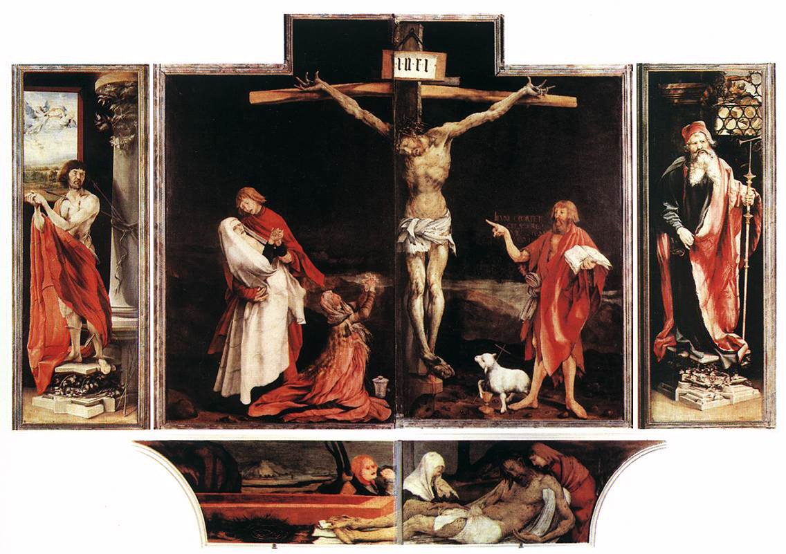

Slide 7
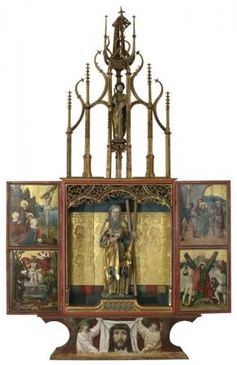

Slide 8
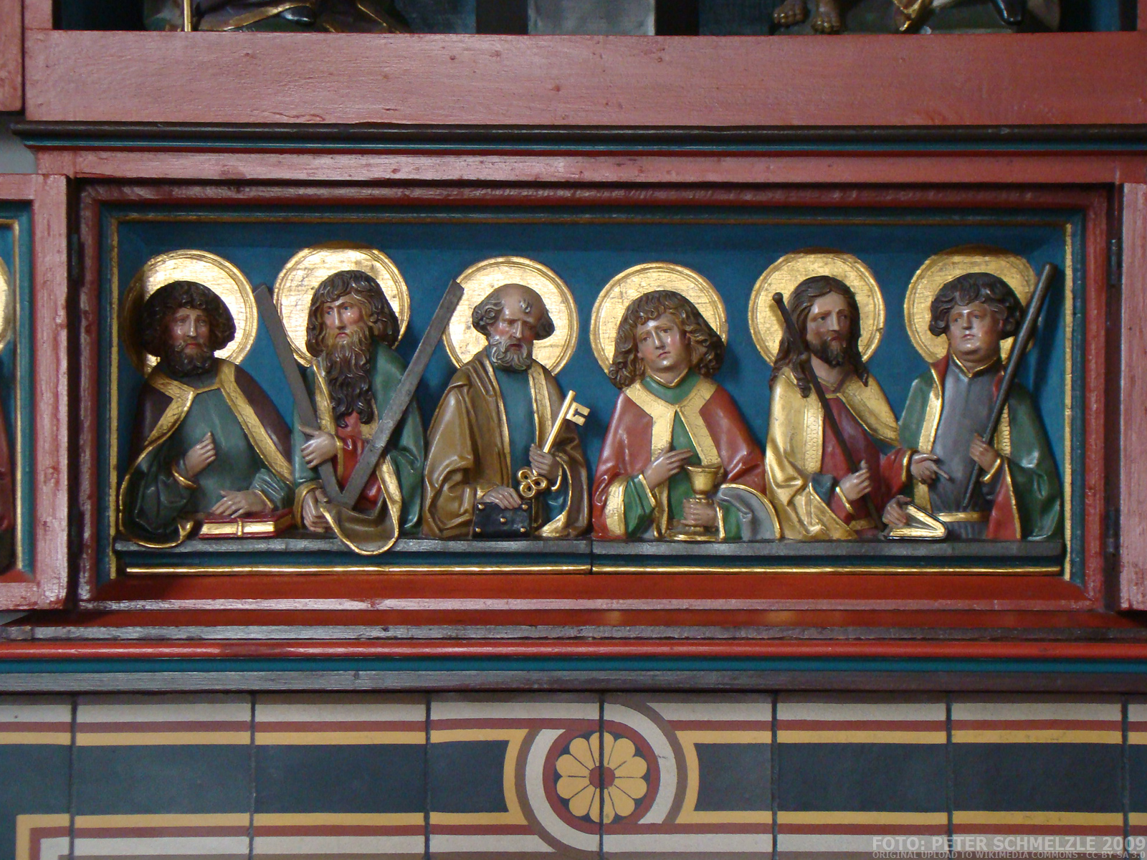
predella

Slide 9
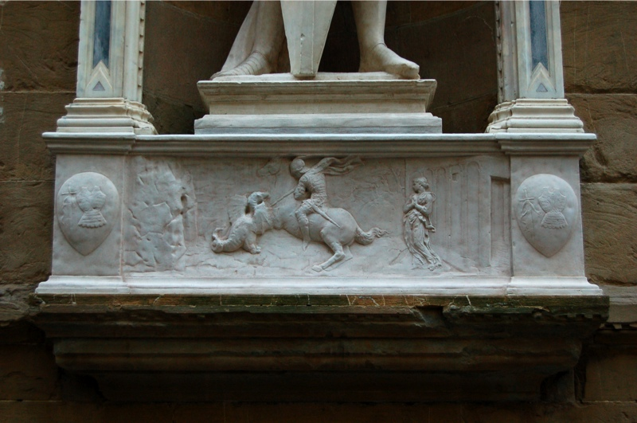
predella

